Slide 1
BÁO CÁO GIỮA KỲ Môn: Đánh giá kiểm định chất lượng phần mềm Giảng viên: Mai Thúy Nga
Sinh viên: Nguyễn Văn Sơn
Trần Trọng Đài (Trưởng nhóm)
Trần Dương
Nguyễn Mạnh Tâm
Mai Hoàng Ngân
6/2024

Slide 2

Content
Tổng quan
Đặc tả yêu cầu
Xây dựng Test Plan
Kết luận

Slide 3
Tổng quan
1. Lý do chọn đề tài
- Sự bùng nổ công nghệ thông tin trong thiên niên kỷ mới đã mang lại nhiều lợi ích đáng kể cho đời sống con người trong nhiều lĩnh vực, như thu hẹp không gian lưu trữ, tránh nhầm lẫn và thất lạc dữ liệu, truy xuất thông tin nhanh chóng và tiết kiệm thời gian.
- Trong phát triển phần mềm, kiểm thử phần mềm là một khâu sống còn, giúp sản phẩm hoàn thiện và đáp ứng yêu cầu của khách hàng. Nếu bỏ qua kiểm thử, phần mềm có thể gây ra hậu quả nghiêm trọng cho khách hàng và nhà phát triển.
- Nhóm chúng em đã lựa chọn đề tài xây dựng website tính tiền thuế cho cá nhân để nghiên cứu và thực hiện các quy trình kiểm thử, giúp khách hàng sử dụng website thuận lợi.

Slide 4
Tổng quan
2. Mục tiêu đề tài
- Tìm hiểu và nghiên cứu về kiểm thử phần mềm
- Nắm vững lý thuyết căn bản về kiểm thử phần mềm
- Hiểu được việc thiết kế các trường hợp kiểm thử (test case)
- Sử dụng công cụ Jmeter và PHP Unit Test cho ngôn ngữ PHP trong kiểm thử tự động

Slide 5
Đặc tả yêu cầu phần mềm
1. Giới thiệu
- Tài liệu này đưa ra các đặc tả chi tiết yêu cầu phần mềm cho hệ thống tính tiền thuế cho mỗi cá nhân. Hệ thống cho phép khách hàng có thể theo dõi tiền thuế tại nhà. Hệ thống cho phép khách hàng có thể thanh toán tiền thuế, cùng các yêu cầu khác.
2. Các yêu cầu chức năng
- Các tác nhân :
+ Hệ thống gồm có các tác nhân là khách hàng, quản trị viên.
+ Khách hàng có vai trò là người dùng khi đăng nhập vào hệ thống.
+ Quản trị viên có vai trò quản trị hoạt động của hệ thống.

Slide 6
Đặc tả yêu cầu phần mềm
2. Các yêu cầu chức năng
- Đăng nhập: Chức năng này nhằm mục đích xác thực người dùng khi tương tác với hệ thống nhằm cung cấp quyền cũng như phạm vi truy cập hệ thống.
- Đăng ký: Để truy cập sử dụng hệ thống thì người dùng trước hết cần đăng ký tài khoản.
- Tính thuế thu nhập cá nhân: Tự động tính toán số thuế phải nộp dựa trên các mức thu nhập đã nhập và các quy định về thuế hiện hành.
- Nộp thuế: Cho phép người dùng thực hiện nộp thuế trực tuyến.
- Thông báo: Thông báo cho người dùng qua email về các kỳ hạn nộp thuế và số thuế phải nộp.
- Xuất báo cáo: Trả về cho người dùng các báo cáo thuế và hóa đơn.
- Theo dõi thu nhập và thuế: Hiển thị biểu đồ thu nhập và số thuế đã nộp hàng tháng cho người dùng.

Slide 7
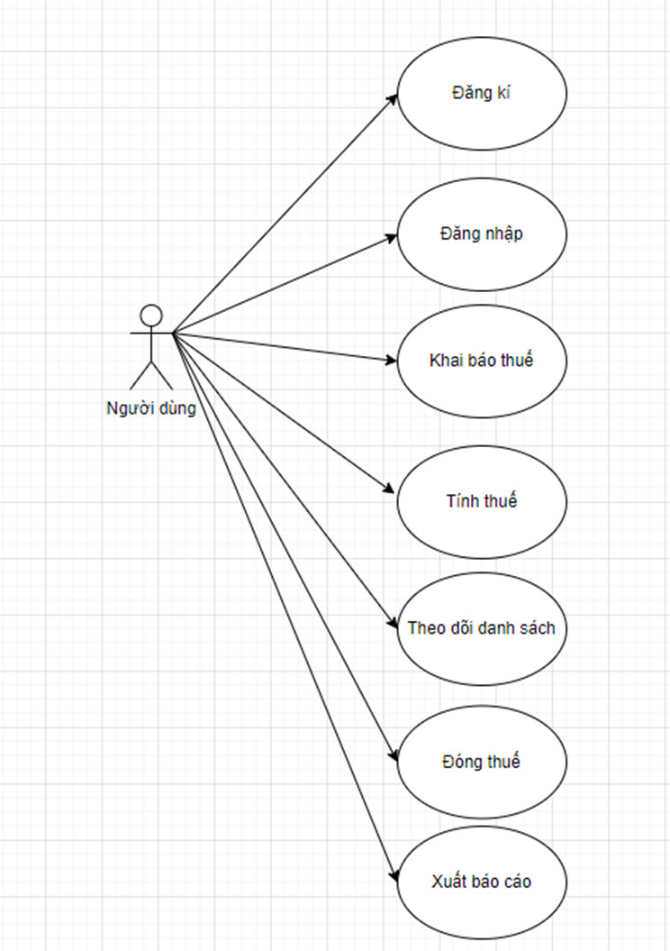
Đặc tả yêu cầu phần mềm
3. Biểu đồ use-case tổng quát

Slide 8
Xây dựng Test Plan
1. Mục đích
Tài liệu kế hoạch kiểm thử này đưa ra các mục đích sau:
- Xác định thông tin cơ bản về dự án và các thành phần chức năng được kiểm thử và không được kiểm thử
- Liệt kê những yêu cầu cho việc kiểm thử (Test Requirements)
Những chiến lược kiểm thử nên được sử dụng:
- Ước lượng những yêu cầu về tài nguyên và chi phí cho việc kiểm thử.
- Những tài liệu được lập sau khi hoàn thành việc kiểm thử

Slide 9
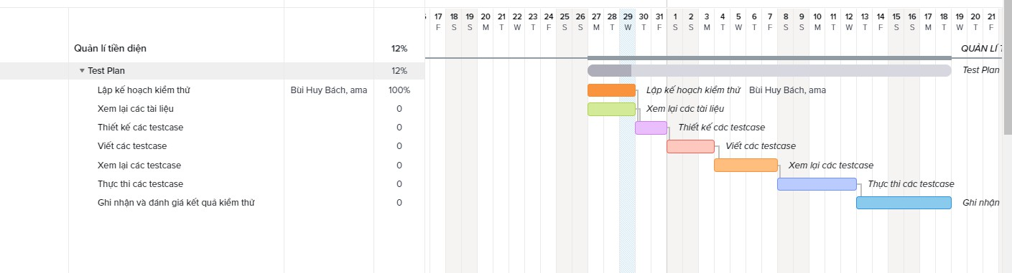
Xây dựng Test Plan
2. Biểu đồ Gantt

Slide 10
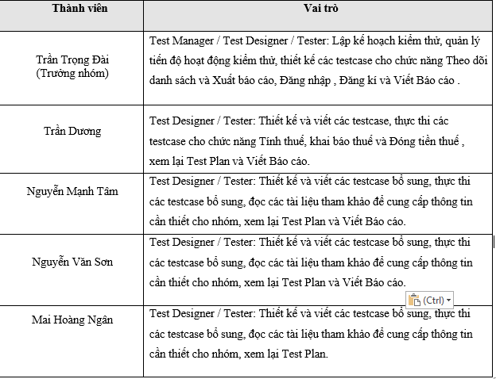
Xây dựng Test Plan
3. Nhân sự

Slide 11
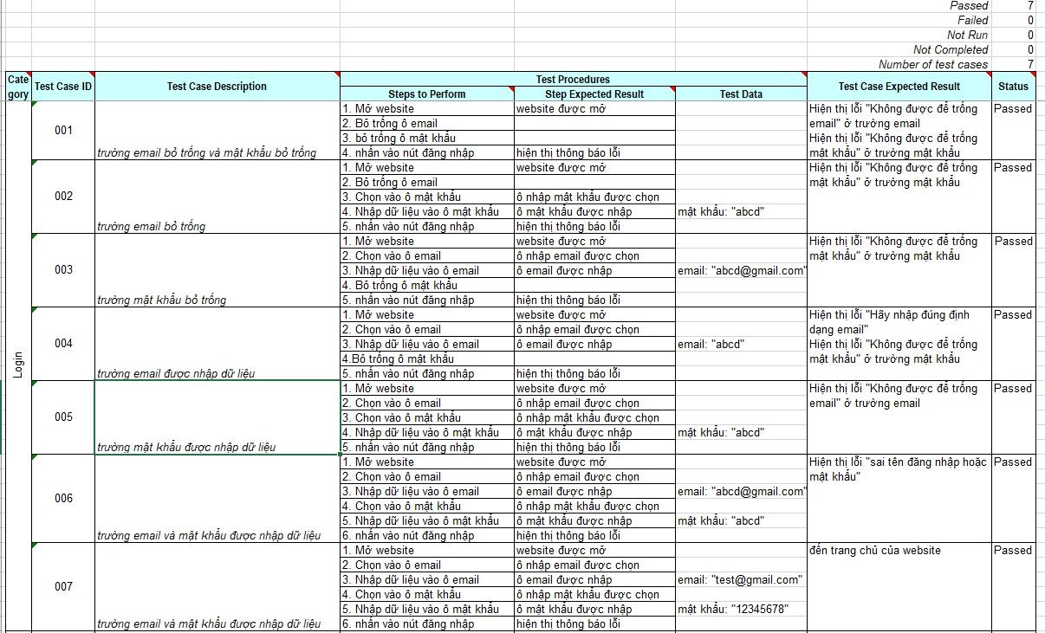
Thực hiện viết Test Case
1. Đăng nhập

Slide 12
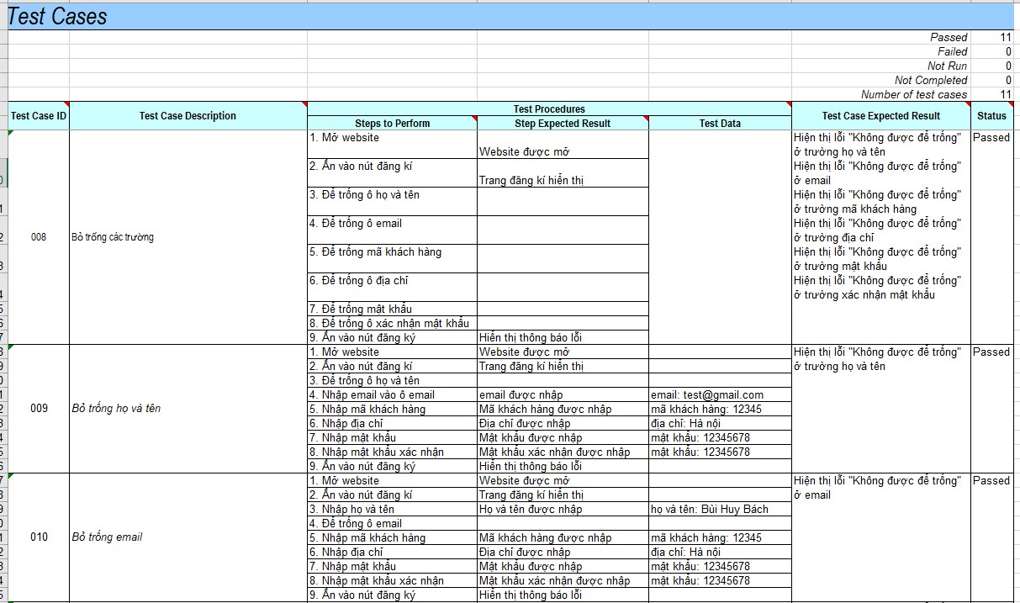
Thực hiện viết Test Case
2. Đăng ký

Slide 13
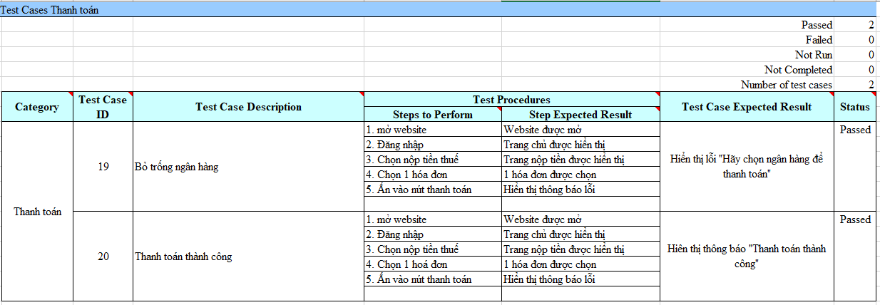
Thực hiện viết Test Case
3. Thanh toán

Slide 14
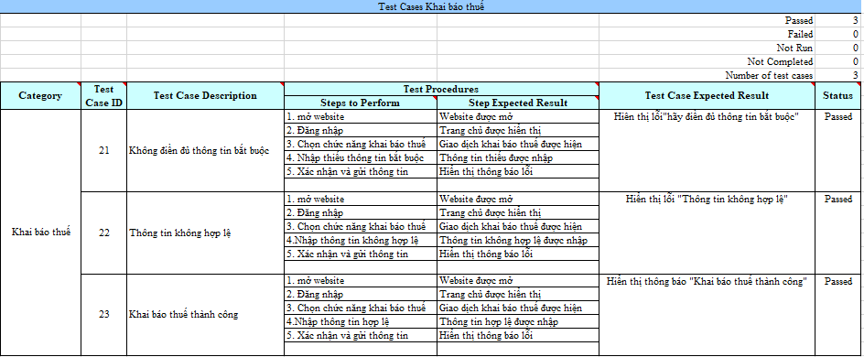
Thực hiện viết Test Case
4. Khai báo thuế

Slide 15
Kết luận
Kết quả đạt được
- Phân tích và thiết kế hệ thống thông tin về tính thuế thu nhập cá nhân.
- Thiết kế được các ca kiểm thử cho hệ thống
- Ứng dụng những kiến thức đã học để thực hiện kiểm thử các chức năng chính của hệ thống tính thuế thu nhập cá nhân.
Sử dụng được các công cụ: kiểm thử hiệu năng Jmeter.
Hạn chế
- Do năng lực và thời gian có hạn, nhóm chúng tôi mới chỉ tìm hiểu, thiết kế và thực hiện kiểm thử tự động một số chức năng chính của hệ thống như chức năng đăng nhập, tính toán thuế, và tạo báo cáo thuế. Chúng tôi chưa thể kiểm thử toàn diện tất cả các chức năng phức tạp và các tình huống người dùng khác nhau.

Slide 16
XIN CẢM ƠN

